Slide 1
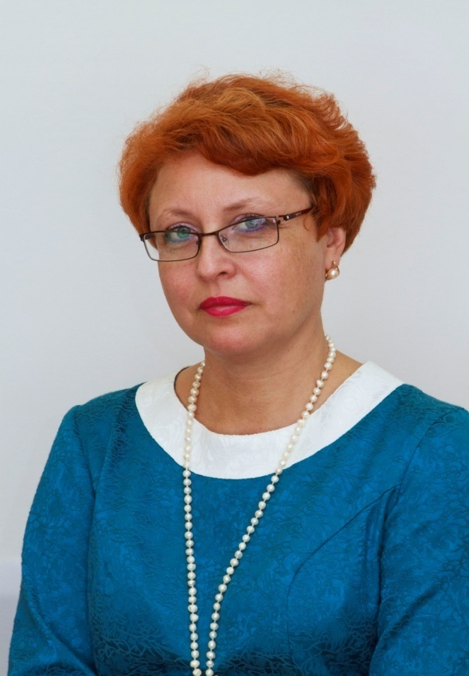
Манакова
Татьяна Александровна
Учитель начальных классов
высшей квалификационной категории
МБОУ «СОШ №2» МО
«Лениногорский муниципальный район» РТ
Стаж работы – 32 года

Slide 2
Использовании приёма «Антиципация» на уроках в начальной школе

Slide 3


Slide 4
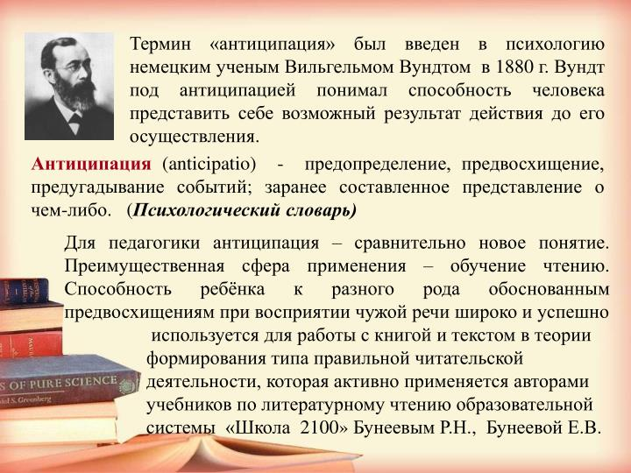

Slide 5
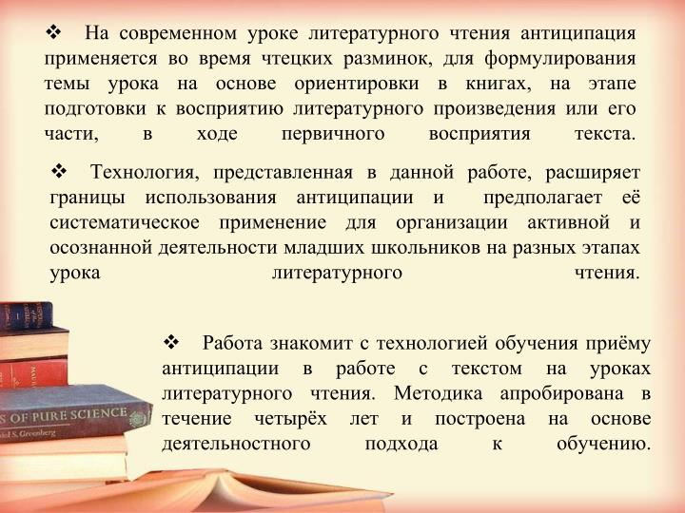
Смысловое чтение
умение воспринимать текст как единое смысловое целое (точно и полно понять содержание текста и практически осмыслить извлеченную информацию)

Slide 6
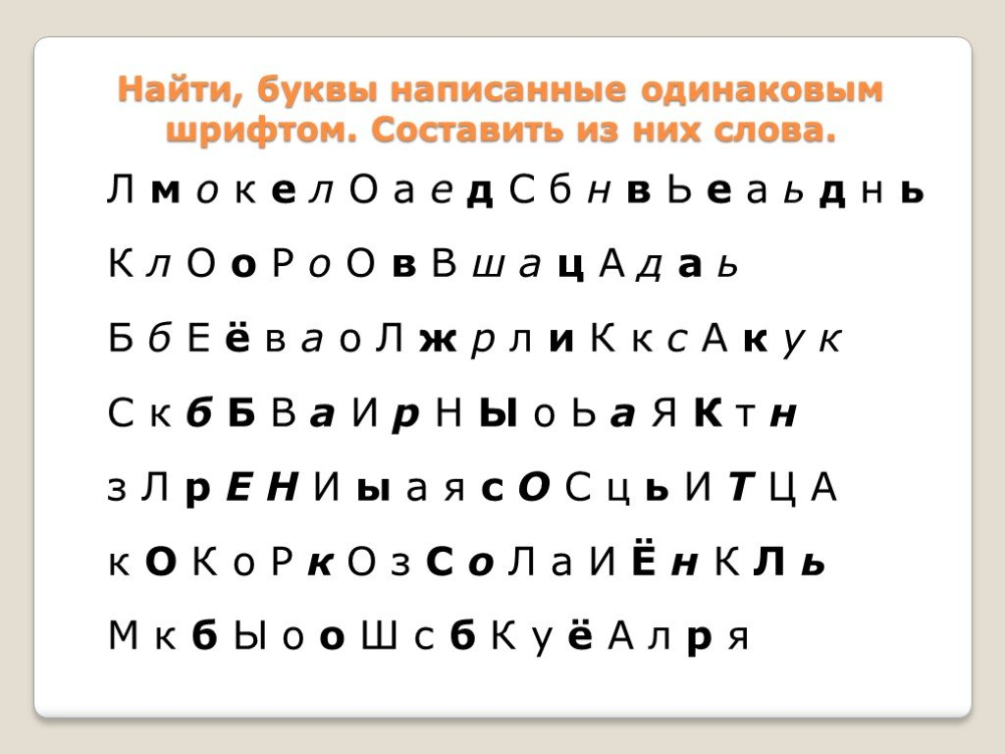
Навык чтения
Техническая
сторона
Смысловая
сторона

Slide 7
лось корова белка свинья лисица кролик мышка

Slide 8
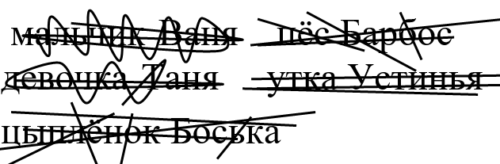

Slide 9
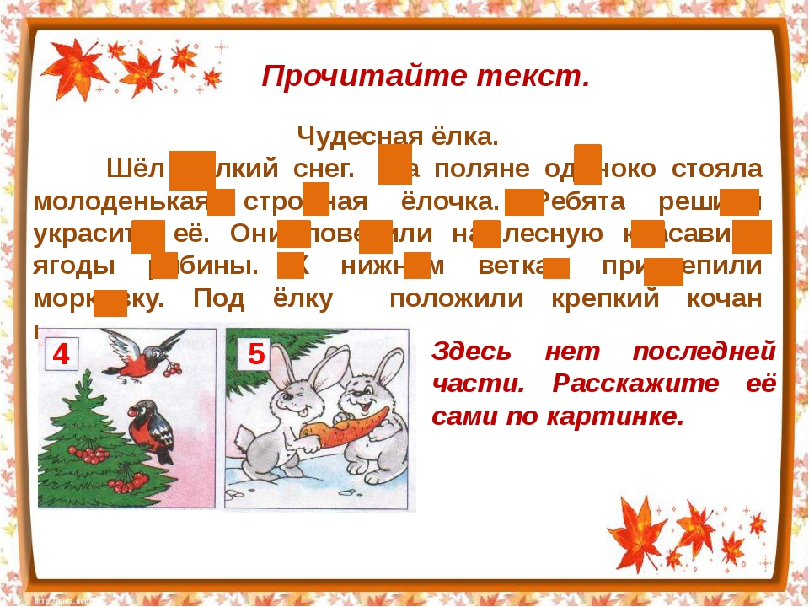
Типы чтения
Коммуникативное
вслух и про себя
Учебное
Самостоятельное

Slide 10
Вставить гласные буквы:
Нклй Слдкв гн Брт вгнй Прмк.

Slide 11
Николай Сладков
Агния Барто
Евгений Пермяк

Slide 12
Исключение букв. Мысленно исключить буквы, которых нет в русском алфавите.
QМWDИSХZQАGЛWКSОWВ

Slide 13
М и х а л к о в

Slide 14
Расположить буквы в порядке убывания и прочитайте название произведения
С а И к н О

Slide 15
«Осинка» И.Токмакова

Slide 16
5 | 1 | 2 | 3
столы | Двор | суп | забор

Slide 17
        «Дубы» Ю.Коваль

Slide 18
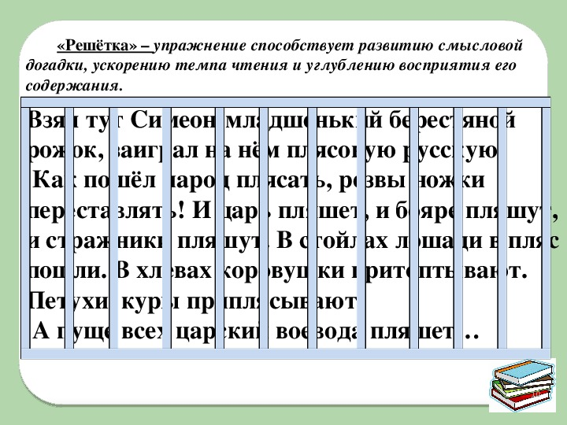
. «Решетка»

Slide 19
Антиципация -
это предвосхищение, предугадывание содержания.
Является эффективным средством отработки техники чтения: при систематических тренировках ребёнок учится по начальным буквам угадывать слово, по начальным словам - фразу, по начальным фразам - содержание текста. Это существенно ускоряет темп чтения.
Один из важнейших приёмов работы с текстом до чтения.

Slide 20
Разновидности антиципации:
а) Прогнозирование содержания текста по названию, фамилии автора, эпиграфу.
б) Восстановление текста с пропущенными элементами.
в) Составление до чтения плана текста с опорой на имеющиеся знания, читательский опыт, заголовок, жанр и стиль текста.
г) Угадывание хода мысли автора при чтении с остановками: Как вы думаете, что произойдёт дальше? Как будут развиваться события? К какому выводу придёт автор?

Slide 21
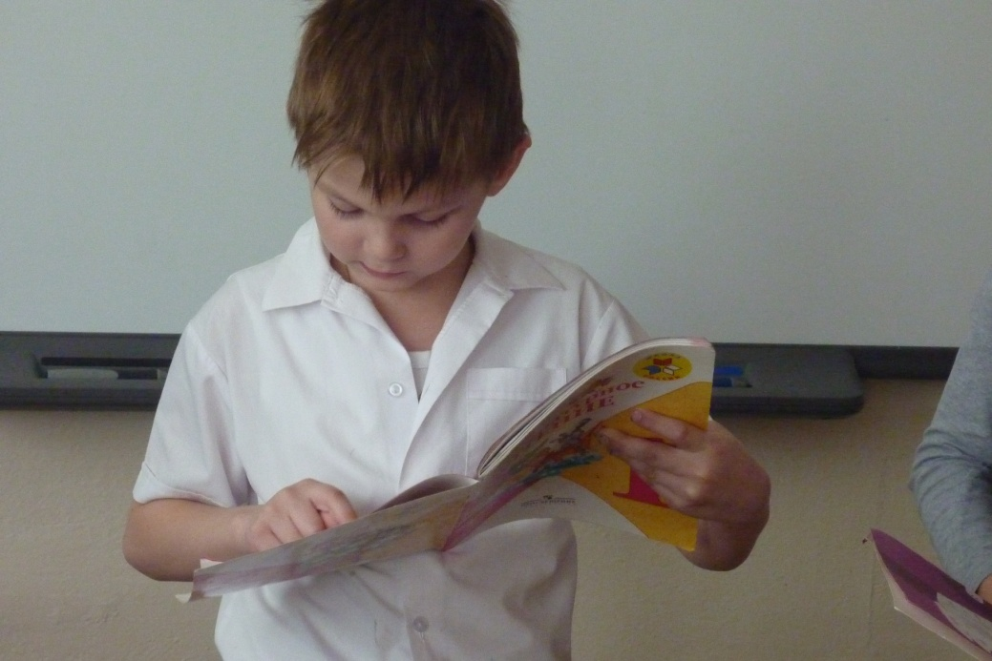
Спасибо за внимание!

